Slide 1
Fyziologie ženy, hormonální řízení, menstruační cyklu
Jana Vaněčková
Ústav pro péči o matku a dítě
LS 2023

Slide 2
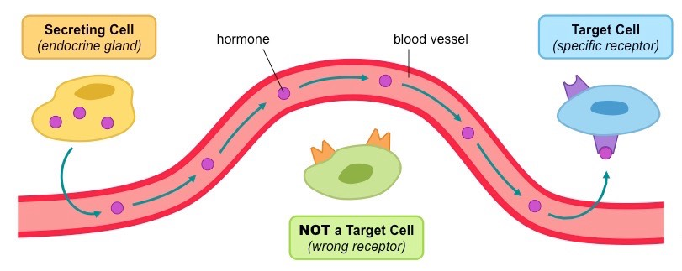
Řízení lidského těla
Obecně jsou v organismu 3 regulační systémy všech funkcí:
Nervový systém (elektrochemické signály)
Endokrinní systém (hormony)
Žlázy s vnitřní sekrecí
Imunitní systém (interleukiny)
Tyto systémy se vzájemně ovlivňují

Slide 3
ČÁSTI ENDOKRINNÍHO SYSTÉMU
ORGÁNY – ŽLÁZY S VNITŘNÍ SEKRECÍ
SAMOSTATNÉ BUŇKY ROZPTÝLENÉ – „DNES“
DNES = Difúzní neuroendokrinní systém
GIT, placenta, ledvina,…
Společně s nervovým systémem se podílí na řízení funkcí mnoha orgánů
„VNITŘNÍ SEKRECE“
Vzniklé látky HORMONY se vylučují do krve (vs. exokrinní) – tedy nemají vývody!
Působení i ve vzdálených orgánech

Slide 4
Hormony působí na cílové buňky – je to chemický posel
Přítomnost receptorů pro hormon
Vazba hormon + receptor -> odpověď (př. Tvorba enzymů,…)
Hormony vs. Nervy
Hormony působí pomaleji
Základem endokrinních regulací je mechanismus zpětné vazby:
Negativní
Vzniklý hormon inhibuje jeho další produkci ve žláze
Pozitivní
Vzniklý hormon stimuluje další produkci ve žláze
Fyziologicky je vždy pouze dočasná (estrogen před ovulací)

Slide 5
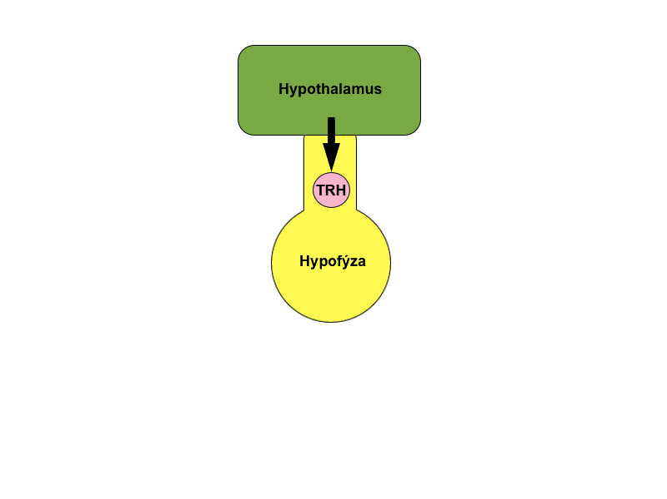
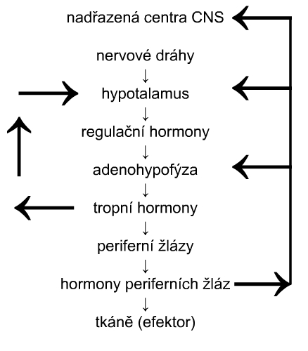
Princip negativní zpětné vazby
Základní kontrolní mechanismus
Hormon cílové tkáně zpětnovazebně inhibuje sekreci ‚řídícího‘ hormonu
Přímá inhibice změnou v chemickém složení krve
Inzulin X glukagon
Kalcitonin X PTH
Schéma převzato:
http://fblt.cz/skripta/xi-regulacni-mechanismy-1-endokrinni-regulace/2-obecne-principy-endokrinni-regulace/

Slide 6
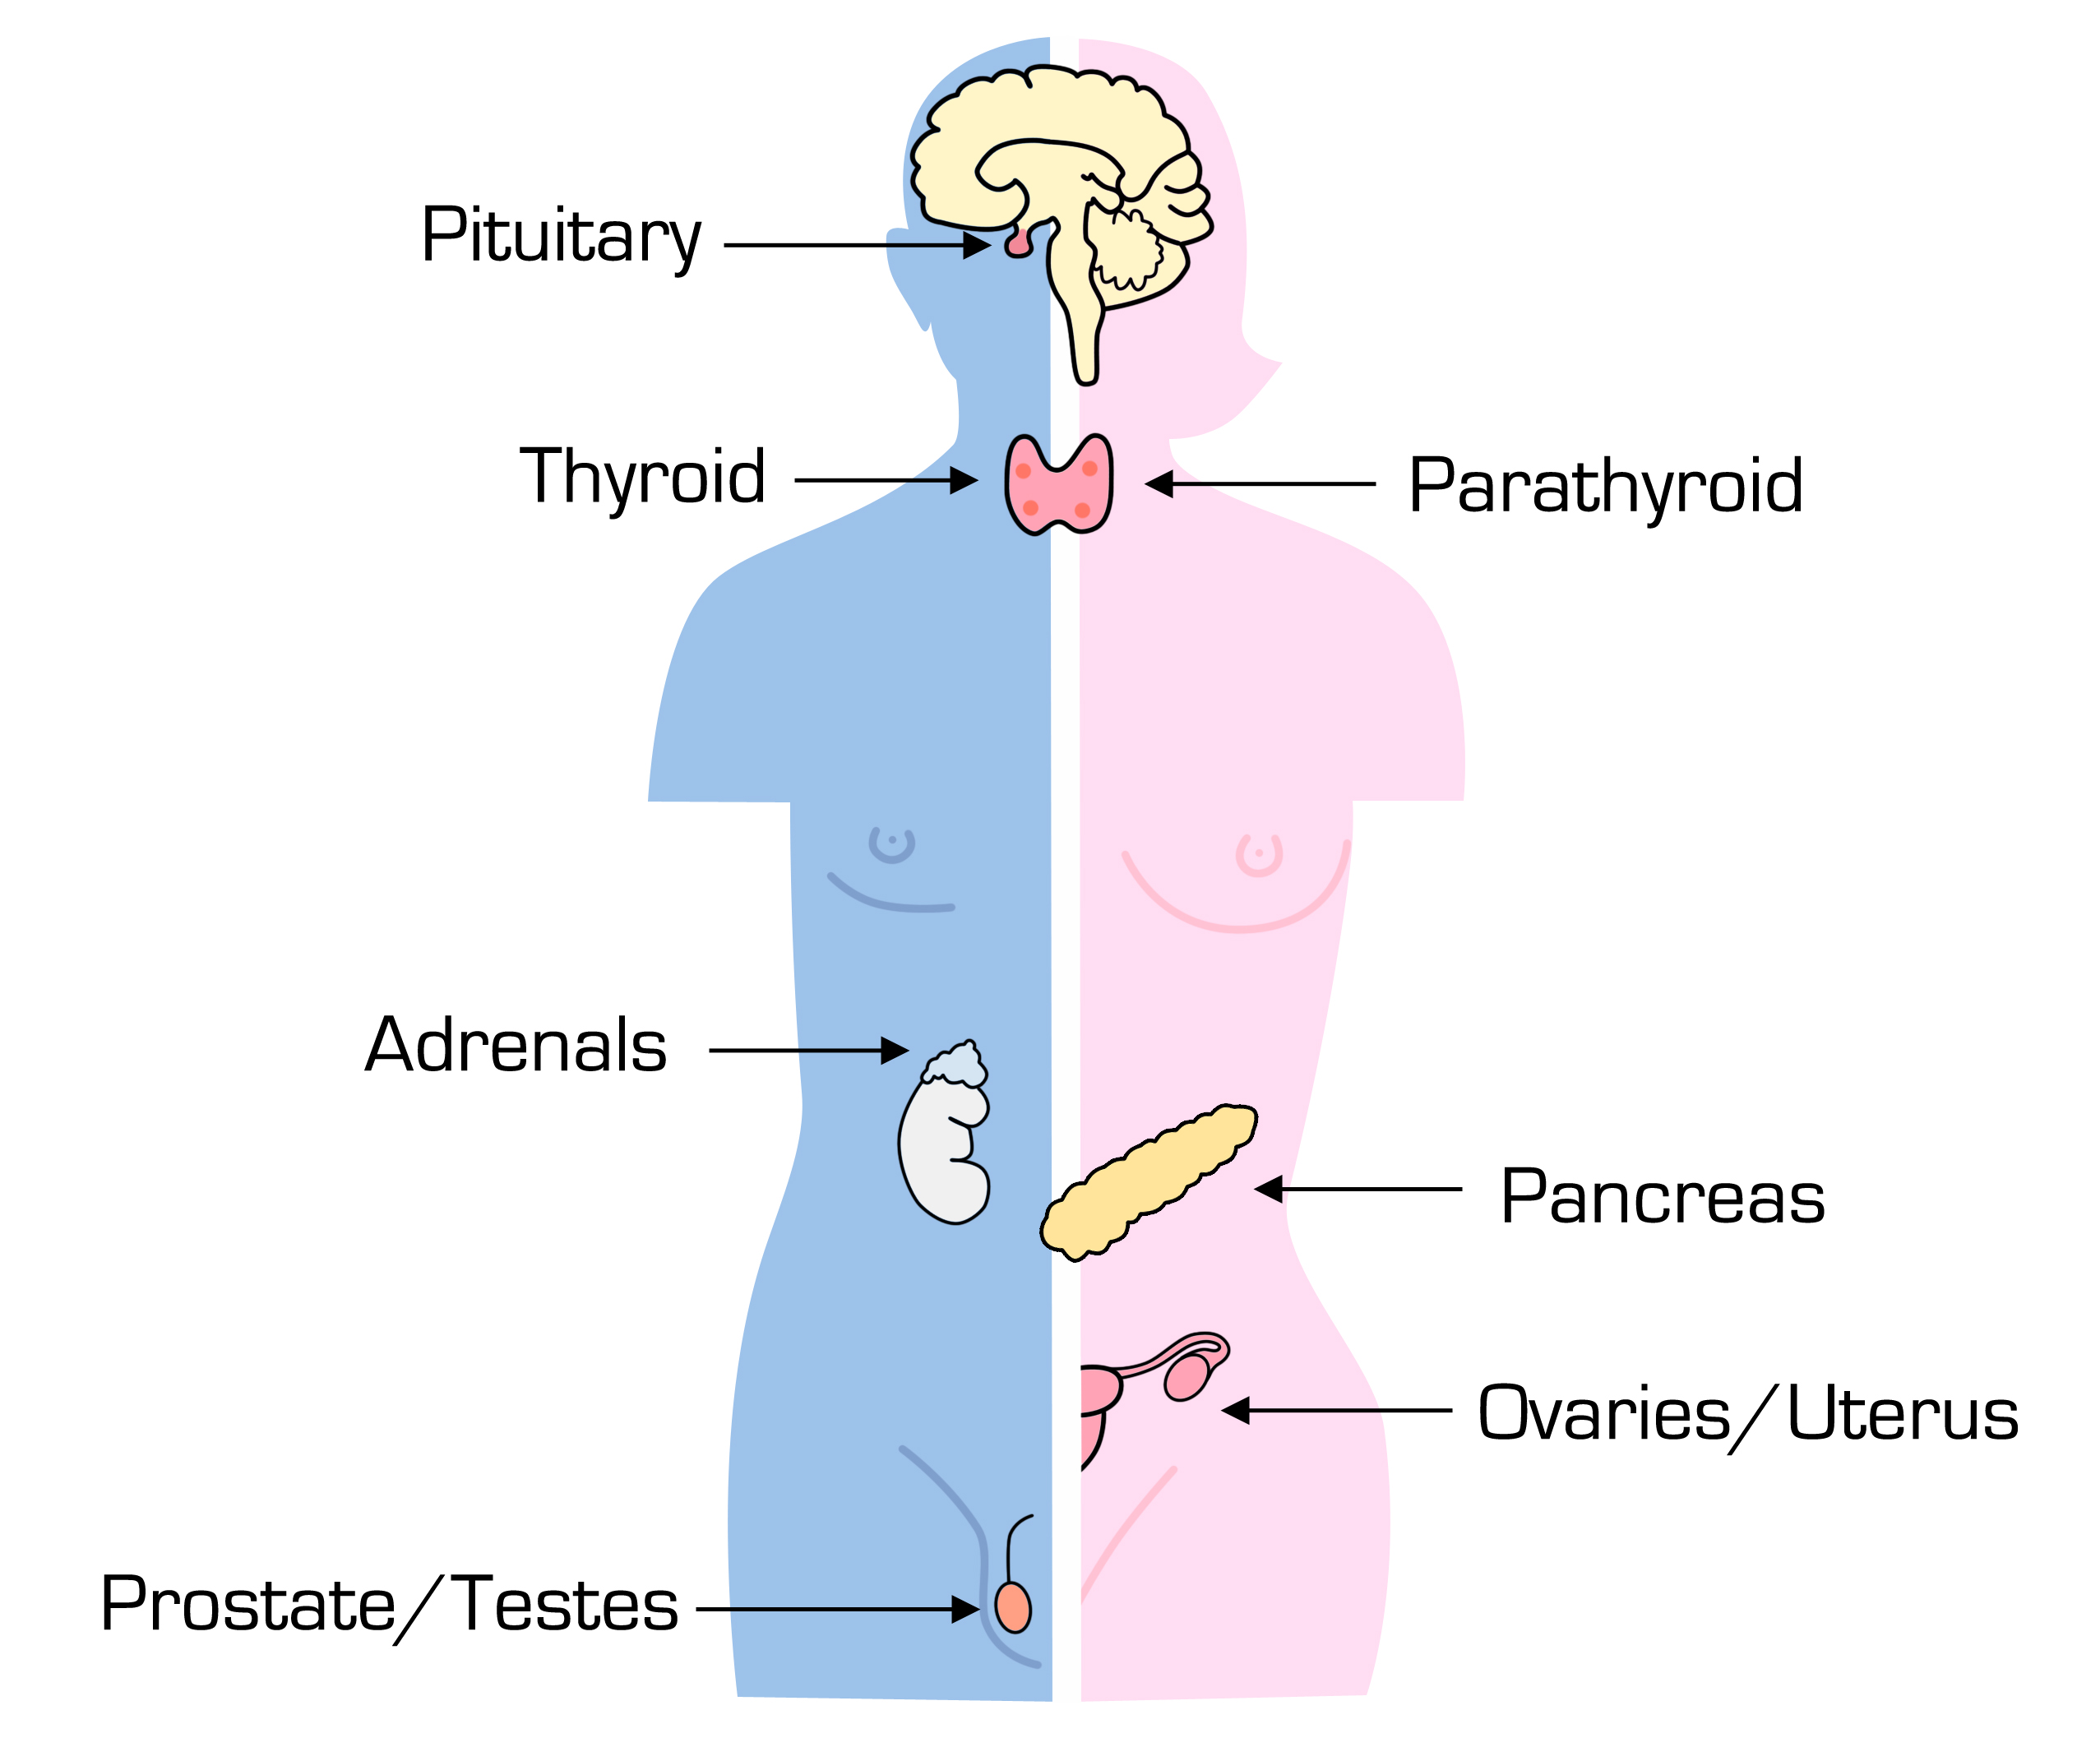
ORGÁNY ENDOKRINNÍHO SYSTÉMU
HYPOFÝZA
EPIFÝZA (GLANDULA PIENALE)
ŠTÍTNÁ ŽLÁZA (GLANDULA THYROIDEA)
PŘÍŠTÍTNÁ TĚLÍSKA (GLANDULA PARATHYROIDEA)
ENDOKRINNÍ ČÁST PANKREATU
NADLEDVINY (GLANDULAE SUPRARENALES)
GONÁDY
VARLATA + VAJEČNÍKY

Slide 7
HYPOTHALAMUS I.
Zajímavost: Fergasnův reflex: neurogenní vyplavení oxytocinu z hypofýzy,
stimulované dilatací cervixu a vaginální stěny při děložních
kontrakcích a tlaku hlavičky.
Část mezimozku, část je endokrinní žláza
Nadřazená struktura pro hormonální regulaci
S hypofýzou spojen pomocí cév a nervů
Produkce:
Statiny – tlumí
Dopamin – prolaktin inhibing hormon
Liberiny – stimulují
GnRH = gonadoliberin -> stimuluje sekreci gonadotropinů (hypofýza)
+
Oxytocin
ADH
Řídí uvolňování hormonů adenohypofýzy
Transport do neurohypofýzy -> uskladnění

Slide 8
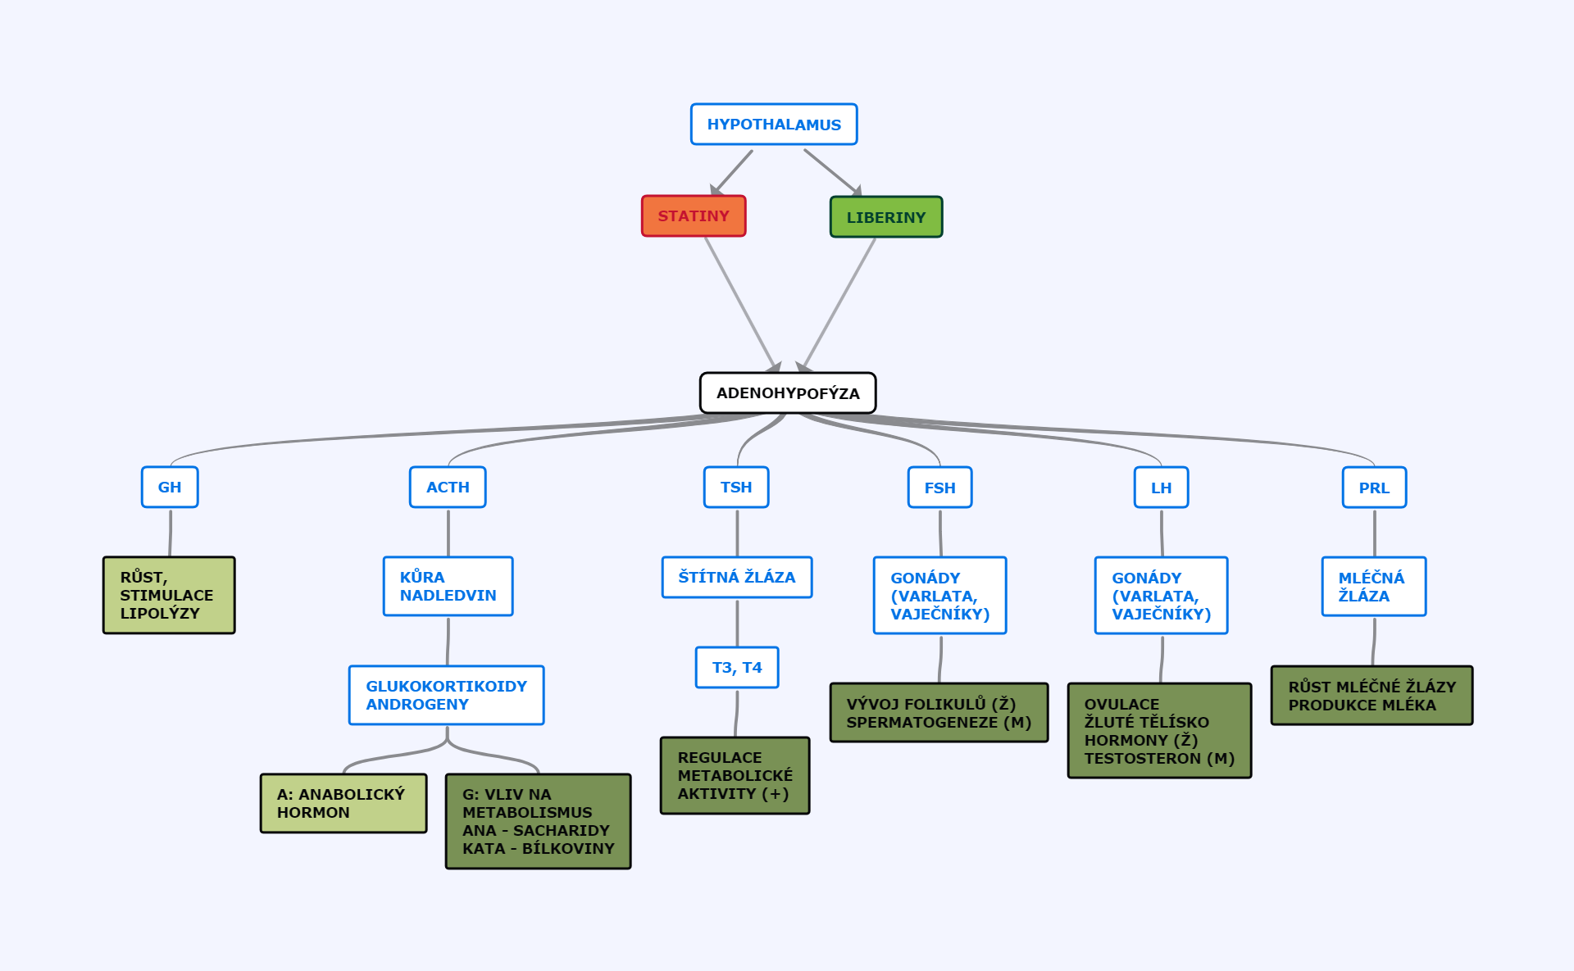

Slide 9
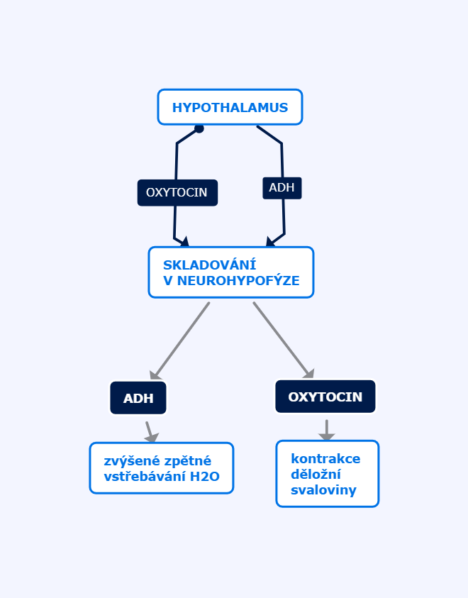
Vypuzení mléka při kojení

Slide 10
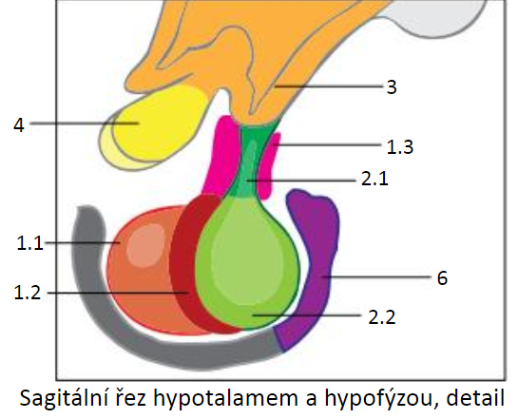
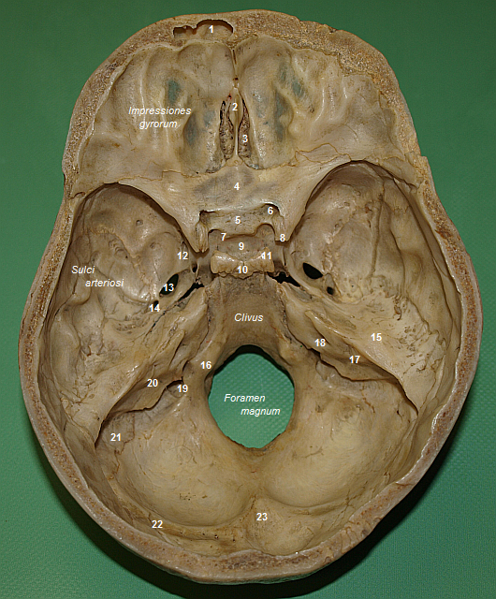
HYPOFÝZA
INFUNDIBULUM
= podvěsek mozkový
Uložená v tureckém sedle(9)
2 odlišné části:
ADENOHYPOFÝZA
NEUROHYPOFÝZA
Spojené pomocí infundibula (stopka)
Neurokrinie (neurosekrece) = hormony tvoří nervové buňky
Notes:
Neurokrinie (neurosekrece) děj, při kterém hormony tvoří nervové buňky a axonem je transportují do kapilár

Slide 11
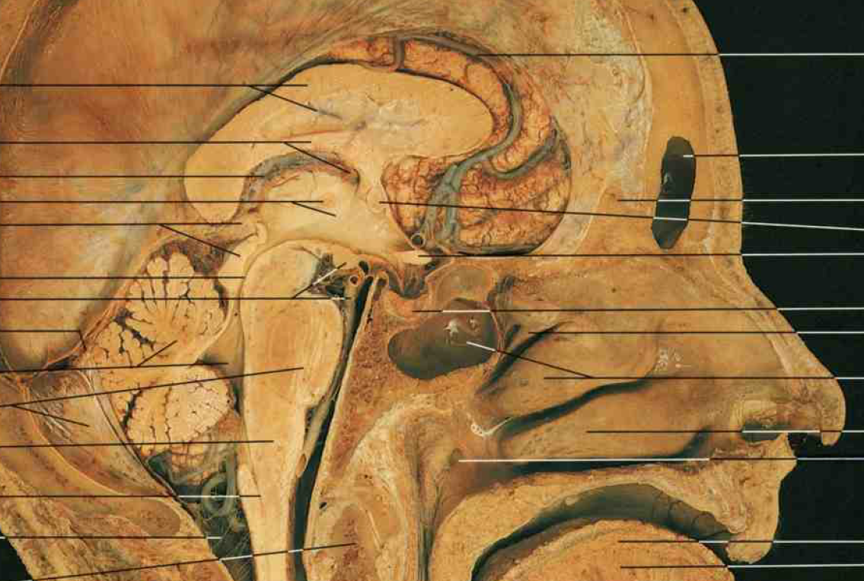
HYPOFÝZA

Slide 12
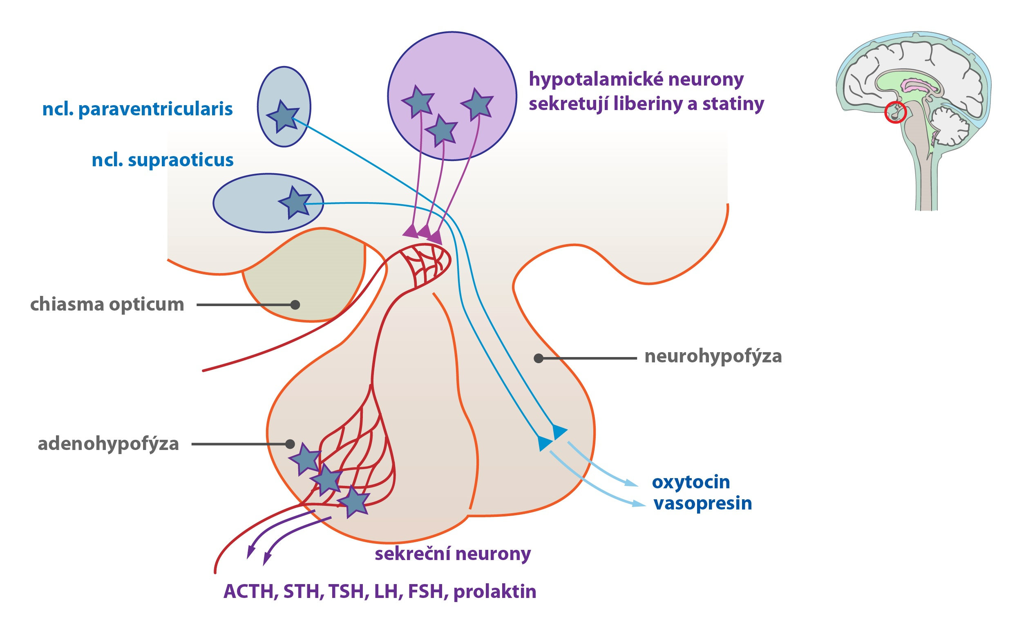
ADENOHYPOFÝZA
přední lalok hypofýzy
buňky produkující hormony → ovlivnění jiných endokrinních žláz
řízení hormony hypothalamu:
liberiny (aktivace, řízení)
statiny (inhibice)
spojená s hypothalamem → CÉVNĚ
→ tzv. portální systém
http://fblt.cz/skripta/xi-regulacni-mechanismy-1-endokrinni-regulace/1-funkcni-morfologie-endokrinniho-systemu/
Notes:
Portální systém – uspořádání krevního oběhu tak, že krev protéká dvěma kapilárními řečišti zařazenými za sebe v sérii
Příklad = játra – portální žíla (

Slide 13
HORMONY ADENOHYPOFÝZY
GH (růstový hormon, neboli STH = somatotropin)
ACTH (adrenokortikotropní hormon)
TSH (thyreotropin)
FSH (folikuly stimulující hormon)
LH (luteinizační hormon)
PRL (prolaktin)

Slide 15
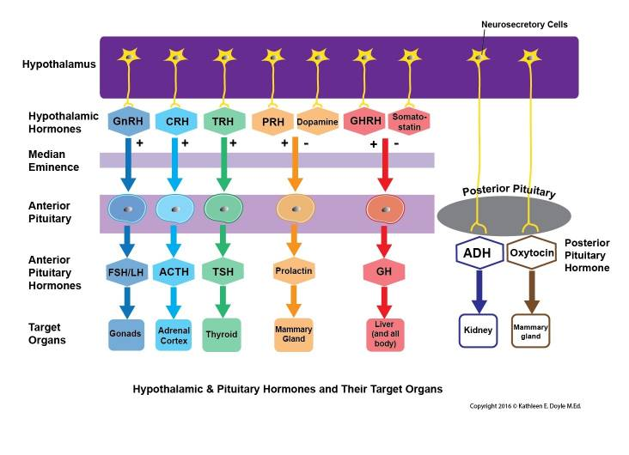
https://www.ncbi.nlm.nih.gov/books/NBK459247/figure/article-767.image.f1/ůl

Slide 16
Hormony adenohypofýzy I.
FSH
Zrání folikulů ve vaječníku
Stimulace tvorby estrogenů
U mužů – zrání spermií
LH
Spouští ovulaci
Stimuluje vznik žlutého tělíska = corpus luteum
Stimulace tvorby androgenů (z nich poté vznikají estrogeny)
U mužů – vznik testosteronu

Slide 17
Hormony adenohypofýzy II.
PRL
U těhotných žen – růst mléčné žlázy a produkce mléka
Dráždění bradavek -> vyvolá sekreci PRL a oxytocinu -> ejekce mléka, kontrakce dělohy po porodu (zavinování, vylučování lochií)
Odstavení dítěte -> snížení hladiny PRL -> vyhasíná produkce mléka

Slide 18
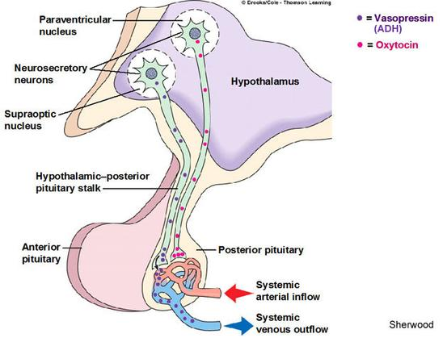
NEUROHYPOFÝZA
zadní lalok hypofýzy
hormony neprodukuje
→ jen skladuje + uvolňuje do krve
hormony produkované v hypothalamu (neurony)
→ spojení neuroh. + hypoth - NERVOVĚ
→ axony do neurohypofýzy → (skladování v buňkách)
→ uvolnění do krve (a. hypophysialis inferior)
(tractus hypothalamo – hypophysialis)

Slide 19
HORMONY NEUROHYPOFÝZY (HYPOTHALAMU ☺)
ADH
OXYTOCIN
Vypuzení mléka při kojení

Slide 20
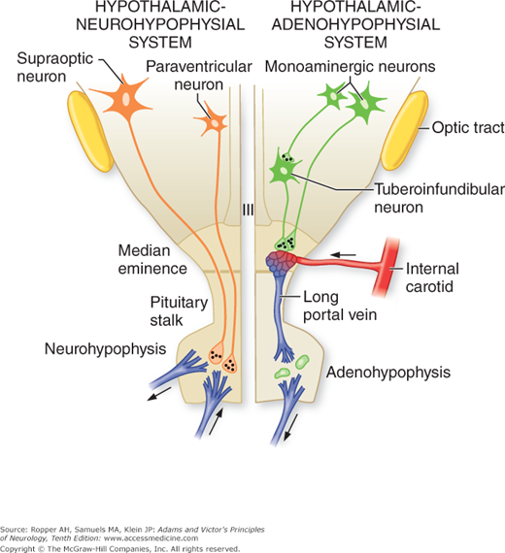
HYPOTHALAMUS + HYPOFÝZA
=
HYPOTHALAMO – HYPOFYZÁRNÍ SYSTÉM
FUNKČNĚ SPOJITÝ SOUBOR
Řídí ostatní žlázy s vnitřní sekrecí

Slide 21
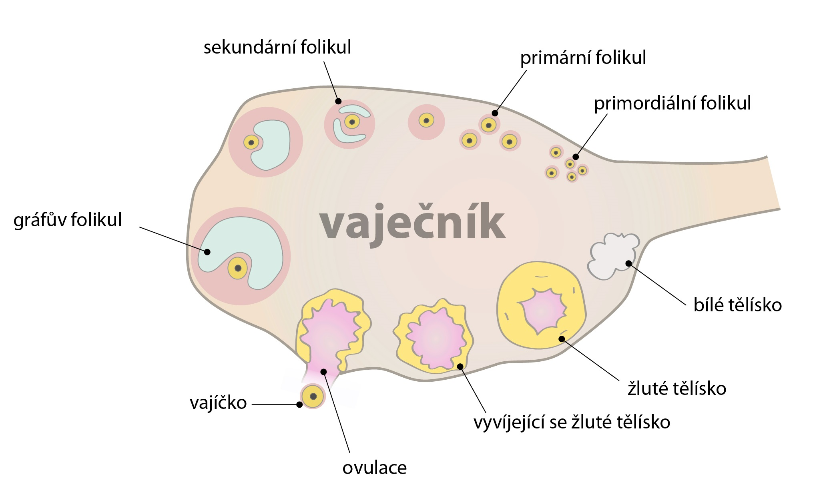
OVARIA
Estrogeny
Steroidní hormony – vznik z androgenů
Estradiol, estriol, estron
Vznik – ovarium, tuk, nadledviny, placenta
Účinky:
proliferace endometria
přítomnost estrogenu = základní podmínka pro dozrání Graafova folikulu
proliferace sliznice pochvy, zvýšená tvorba glykogenu a kyselost poševního prostředí
tvorba řídkého hlenu v hrdle děložním
růst prsů, mlékovodů
sekundární pohlavní znaky, rozložení tuku
retence vody, snižují hladinu LDL cholesterolu (akcelerace aterogeneze v postmenopauze)
Brání vzniku osteoporózy (V kostech podpora činnosti osteoblastů)

Slide 22
OVARIA
Gestageny = progestiny
Progesteron, 17 – α – hydroxyprogesteron
Vznik
ovarium – produkují luteinizované folikuly = corpus luteum
Placenta, nadledviny
Účinky:
Sekreční přeměna endometria - glykogen
Vliv na termoregulace – vzestup bazální teploty
Relaxace hladké svaloviny dělohy
Zvýšení viskozity cervikálního hlenu

Slide 23
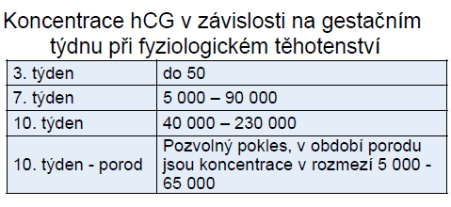
Lidský choriový gonadotropin (hCG)
Produkován v placentě (syncitiotrofoblastem)
Stimuluje růst žlutého tělíska (tím udržuje hladinu progesteronu nutnou pro udržení těhotenství než jej začne vytvářet placenta)
Hraniční hladin: 5 mUI/ml (u starších žen až 10 mUI/ml)
v krvi detekován 3. týden po poslední menstruaci - cca 8. den po oplodnění
v moči - nejcitlivější testy jsou schopny zachytit hCG až v koncentraci od 10mIU/ml, většina z nich pak až od 20 mIU/ml.
max. růst hladin - 80.-90.den těhotenství, poté se snižuje … po 25.tt stabilní
vylučování močí končí 7.den po porodu
Detekce hCG z moči je princip volně prodejných těhotenských testů
Převzato z prezentace od MUDr. Vošta

Slide 24
Oocyt – ženská pohlavní buňka
Oocyt – má více vývojových stádií – začíná u jedince již intrauterinně
zde se vývoj zastaví až do doby puberty
v pubertě se opět rozběhne vývoj, ale ten je plně dokončen pouze v případě oplodnění oocytu spermií
Oocyt je v ovariu (vaječníku) uložen v tzv. FOLIKULU – také více vývojových stádií
Primordiální folikul -> primární folikul -> sekundární folikul -> Graafův folikul (vypuzení oocytu) -> z něj vznik žlutého tělíska

Slide 25
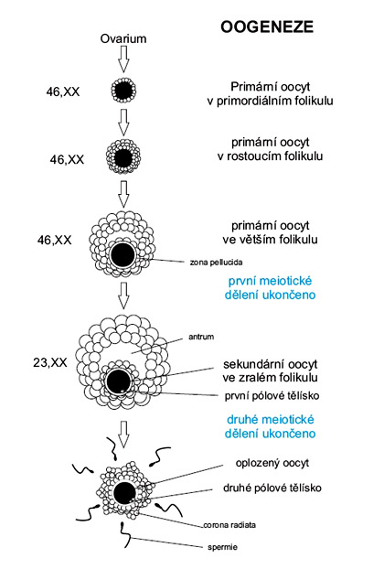
Tvorba pohlavních buněk oogeneze
Oocyt = ženská pohlavní buňka, obaleno ve folikulu
Začátek už ve vaječnících embrya
všechny pohlavní buňky se diferencují na primární oocyty! - 1. meióza - zástava v určité fázi dělení) → dokončení dozrání v pubertě před ovulací
Puberta - Estrogen -> vznik sekundární oocyt + 1. pólové tělísko (druhá buňka, polovina chromozomů)
Vypuzení vajíčka během ovulace + 2. meióza – dokončena až při oplodnění (+ vznik 2. pólového tělíska) = zralé vajíčko (ovum)

Slide 26
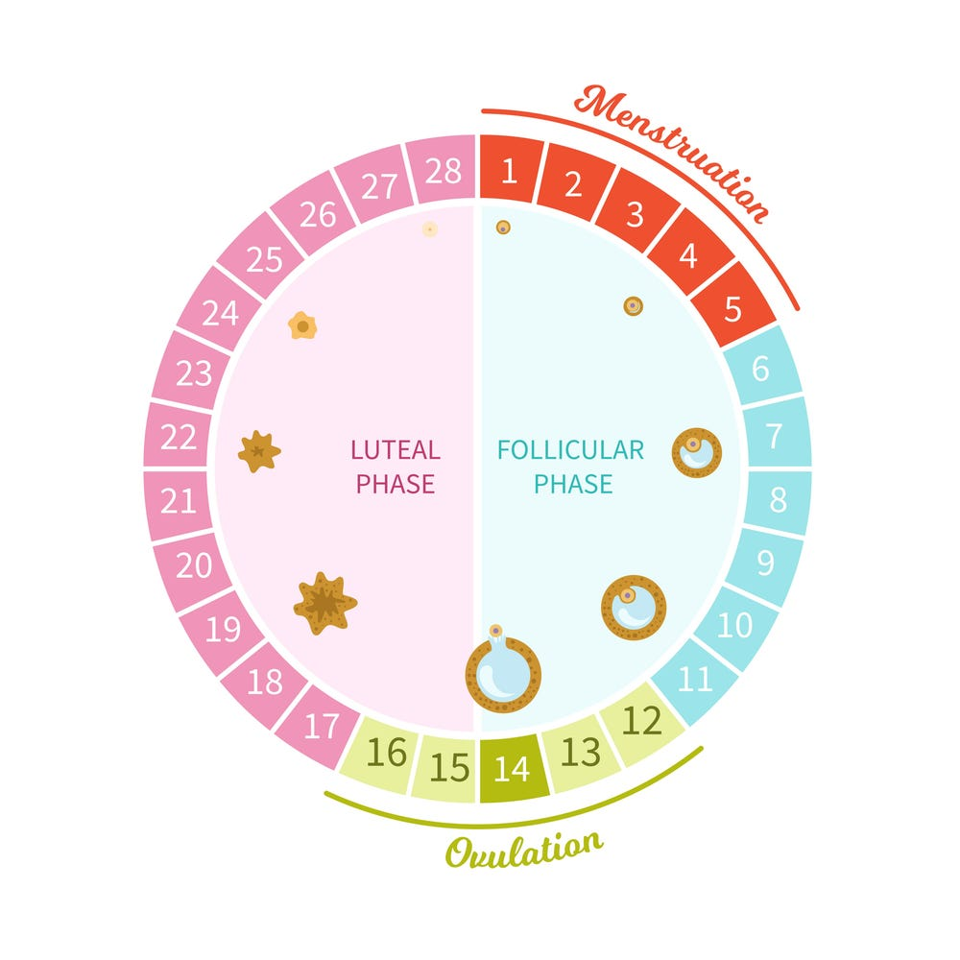
Menstruační cyklus
Menstruační cyklus
cyklické změny endometria s projevem děložního krvácení u žen v reprodukčním věku.
Obraz cyklických hormonálních změn v těle ženy
Paralelně probíhá ovariální cyklus ve vaječníku
1. den cyklu = 1. den menstruace (hormonální změny již 2-3 dny předem)
Cílem je:
dokončení zrání vajíčka
příprava endometria pro nidaci blastocysty a umožnění dalšího vývoje
Menstruační krvácení
Krevní ztráta v rozmezí 20 – 60 ml – nepřesahuje 80 ml
převzato z prezentace od MUDr. Vošta

Slide 27
MENSTRUAČNÍ CYKLUS
Menarche:
První menstruační krvácení v životě ženy
Průměrný věk 12,7 let
V postmenarcheálním období je typické dysfunkční krvácení = anovulace (24 měsíců)
Menopauza:
Poslední menstruace, která není rok následována jinou
50 let +/- jeden rok
> 40 IU/L FSH
Délka cyklu:
cca 28 dnů (většinou 28-35), krvácení 4+/- 2 dny
cca 14.den cyklu dojde k ovulaci
Převzato z prezentace od MUDr. Vošta

Slide 28
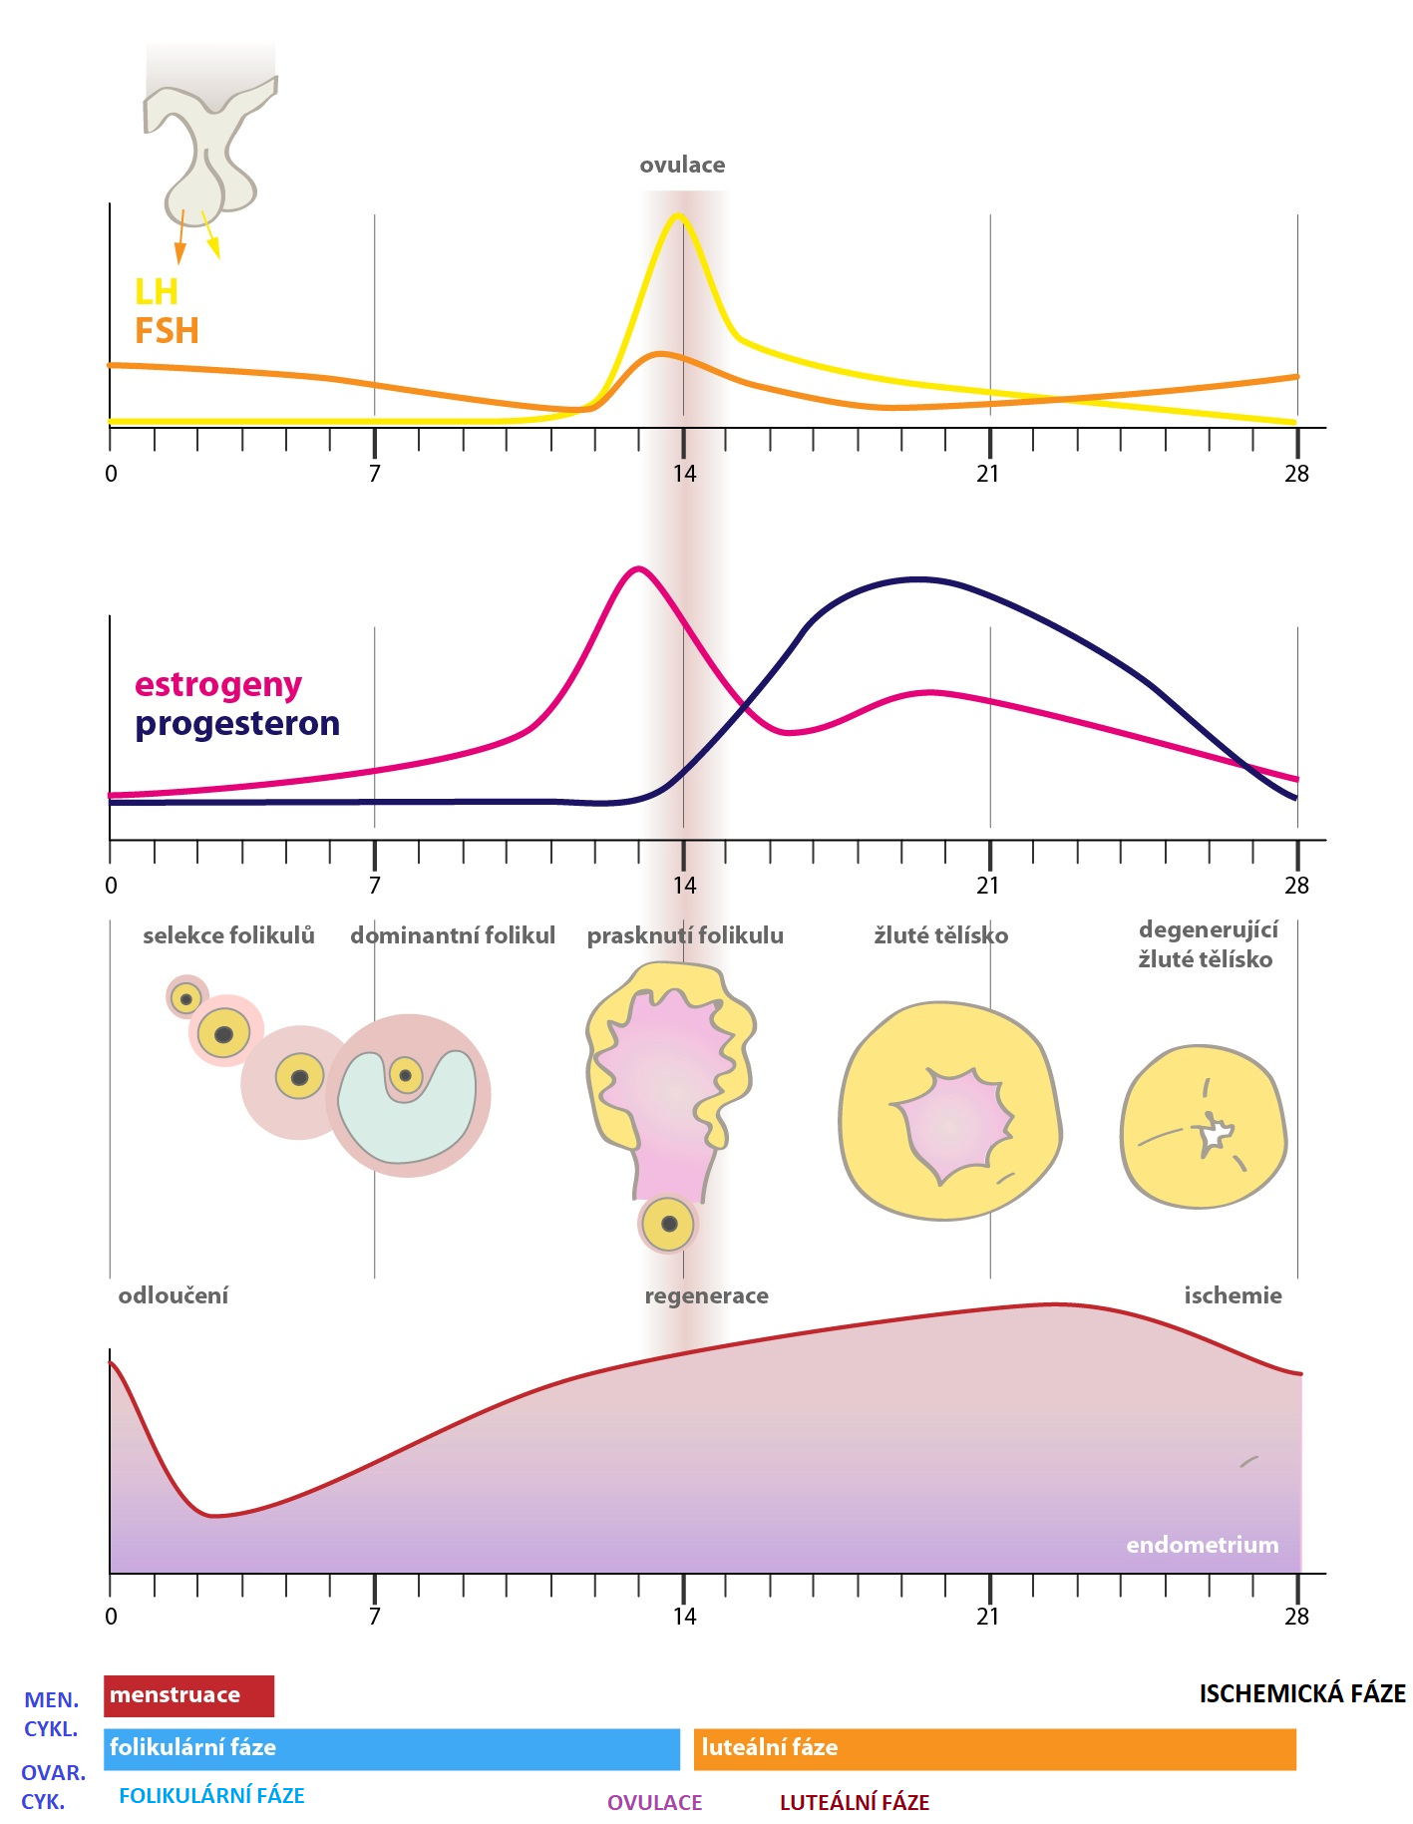
Menstruační + ovariální cyklus - FÁZE
MENSTRUAČNÍ CYKLUS
MENSTRUAČNÍ FÁZE
FOLIKULÁRNÍ FÁZE (proliferační)
LUTEÁLNÍ FÁZE (sekreční)
OVARIÁLNÍ CYKLUS
FOLIKULÁRNÍ FÁZE
OVULAČNÍ FÁZE
LUTEÁLNÍ FÁZE
Notes:
Nemusíte umět jednotlivé fáze cyklu

Slide 29
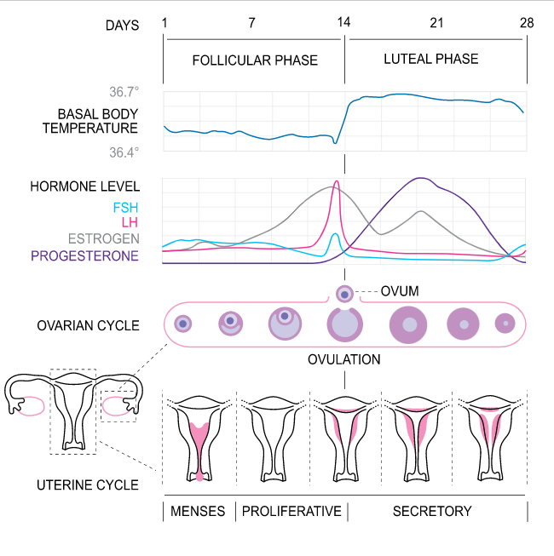

Slide 30
Fáze cyklu – I.
1. den cyklu = začátek menstruačního krvácení = 4+/- 2 dny – MENSTRUAČNÍ FÁZE
krvácení po ischemii spirálních arterií – v důsledku poklesu estrogenu a progesteronu

Slide 31
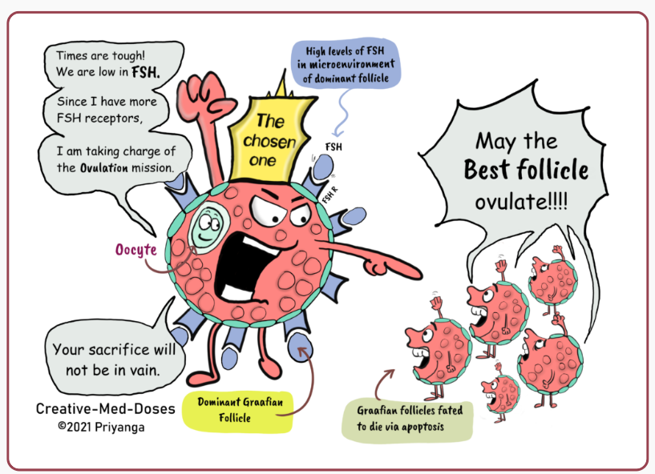
Fáze cyklu – II.
Zdroj obrázku: https://creativemeddoses.com/
1. – 14. den – FOLIKULÁRNÍ FÁZE / PROLIFERAČNÍ FÁZE
Od začátku krvácení až do ovulace
Ovaria – FSH -> zrání folikulů -> ty produkují estrogeny
Vzniká dominantní folikul = ten produkuje nejvíce estrogenu – estrogen negativní zpětnou vazbou blokuje FSH -> FSH klesá -> ostatní folikuly nemají stimul a zanikají
Dominantní folikul – praská -> vylučuje oocyt ovulací
Děloha – proliferace (nárůst) sliznice – vlivem estrogenu
Cervix – hlen hustý a kyselá -> zabraňuje průniku spermií

Slide 32
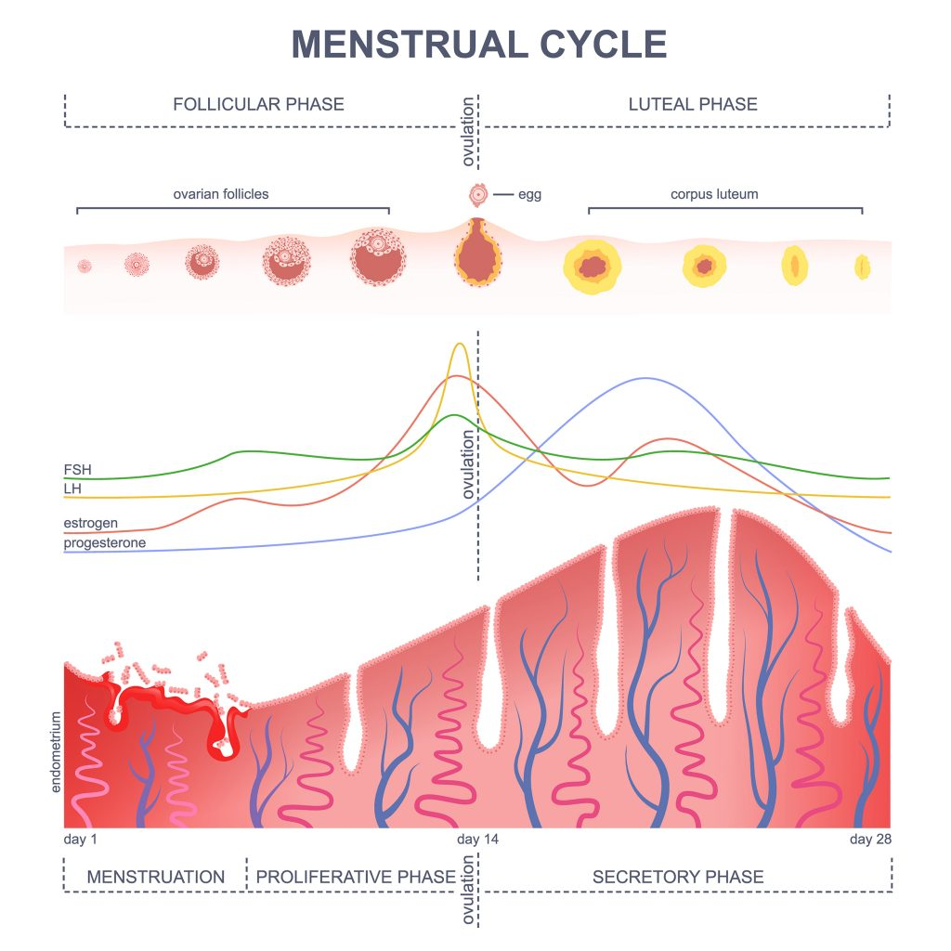

Slide 33
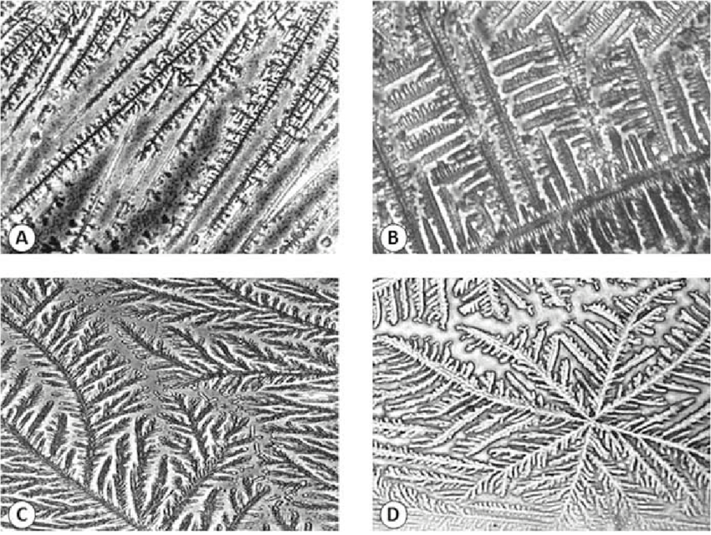
Fáze cyklu – III.
14. den – OVULACE
Ovarium - Ovulace = vypuzení oocytu z dominantního (zralého – tzv. Graafova) folikulu
↑ hladina estrogenu -> začne působit pozitivní zpětnou vazbou -> vylučuje se LH z adenohypofýzy -> peak (vzestup) LH způsobí ovulaci
1-2 dny po ovulaci vzestup bazální teploty o 0,5°C
Cervix – „plodný hlen“ – více vody, méně kyselý, (po zaschnutí tvoří kapraďovité vzory – krystalizace), pootevření děložního hrdla
Notes:
Kapraďovitý vzhled zaschlého cervikálního hlenu na sklíčku v období ovulace – jen dán solemi, které jsou přítomné v hlenu speciálně během ovulace.

Slide 34
Fáze cyklu – IV.
14. – 28. den – LUTEÁLNÍ FÁZE / SEKREČNÍ FÁZE
Ovarium – luteální fáze
Luteinizace = Vznik žlutého tělíska (corpus luteum) z Graafova folikulu (po vypuzení vajíčka) -> to produkuje PROGESTERON
Děloha – sekreční fáze
pod vlivem progesteronu -> sekreční transformace endometria (tedy hromadí se př. glykogen v žlázkách endometria, lumen je širší) -> endometrium se připravuje pro implantaci
životnost žlutého tělíska je 14 – 16 dní
Notes:
E = estrogen, P = progesteron

Slide 36
Fáze cyklu – V.
Žena otěhotní -> (oocyt + spermie) – blastocysta, poté placenta – produkuje hCG -> působí na žluté tělísko -> to produkuje progesteron -> udržuje těhotenství (žluté tělísko je zcela zásadní pro prvních 7-9 týdnů těhotenství)
Žena neotěhotní -> není hCG z placenty -> žluté tělísko zaniká -> pokles progesteronu i estrogenu -> to způsobí konstrikci cév v endometriu -> endometrium se odloučí (menstruace)
↓ hladiny E a P -> zvyšují se hladiny FSH -> začíná nový cyklus

Slide 39
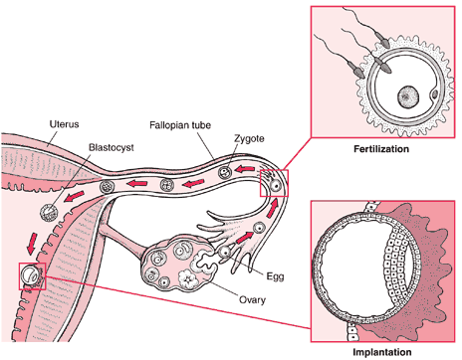
Co se děje dál po vypuzení oocytu…
vypuzení oocytu z ovaria do břišní dutiny (volně) → záchyt do vejcovodů (pomocí fimbrií) -> Oocyt do vejcovodu – nejčastější místo oplodnění vajíčka spermií
Spojení vajíčka (gameta) a spermie (gameta) → vznik ZYGOTY = diploidní počet chromozomů = 46 chromozomů
Transport zygoty vejcovodem pomocí řasinek -> do děložní dutiny
opakované dělení buněk → vzniká mnohobuněčný útvar – cca po týdnu po oplodnění – uhnízdění do sliznice dělohy (luteální fáze)

Slide 40
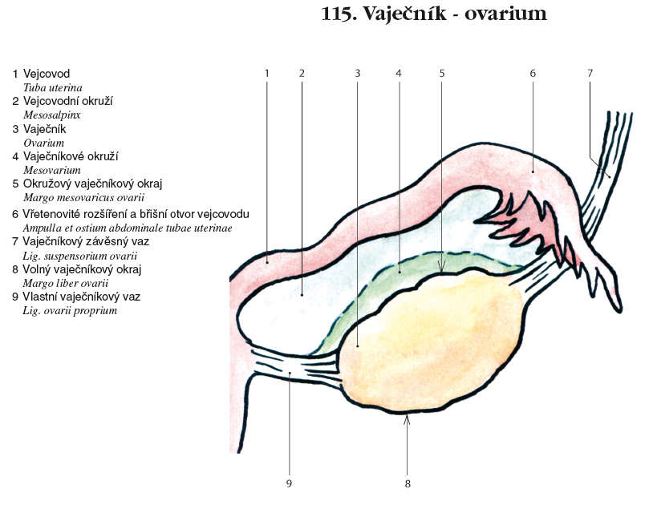
OVULACE
= vypuzení vajíčka do břišní dutiny (volně) → záchyt do vejcovodů (pomocí fimbrií)
U 28 denního cyklu 14. den od prvního dne menstruace
Do vejcovodu – nejčastější místo oplodnění vajíčka spermií
KOLIK MÁ ŽENA VAJÍČEK?
Původně 300 000 tzv. primordiálních folikulů → z těch asi 270 000 zaniká → ze zbylých 30 000 se uplatní pouze 450 – 500 (1x měsíčně) – v ovulaci se střídá pravé a levé ovarium

Slide 41
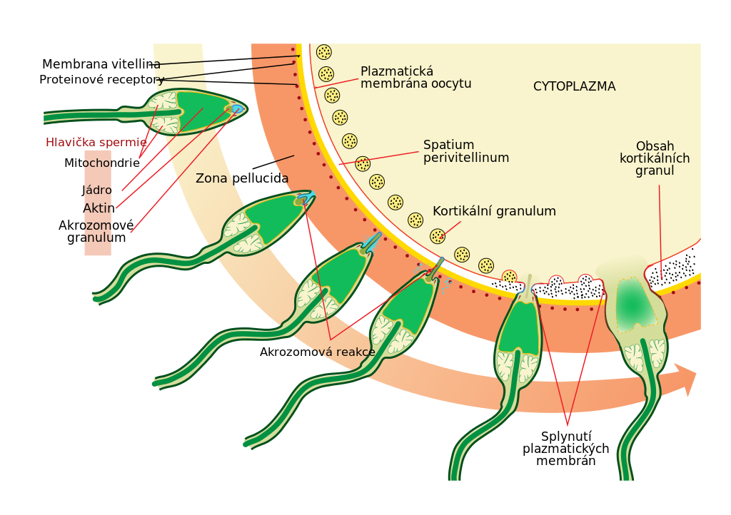
PRŮBĚH FERTILIZACE - OPLODNĚNÍ
Průchod spermie ženským pohlavním ústrojím – dochází k tzv. kapacitaci
Akrozomální reakce – uvolnění enzymů ze spermie -> narušení obalu vajíčka -> to umožní spermii splynout s vajíčkem
Změna obalu vajíčka -> pro další spermie už nepropustná

Slide 42
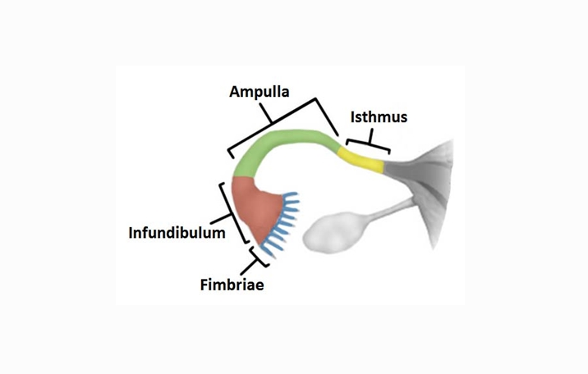
FERTILIZACE - OPLODNĚNÍ
Nejčastěji v ampulla tubae uterinae
V době ovulace – 12.-16.den cyklu
Schopnost oplodnění ztrácí vajíčko po několika hodinách (10 – 12 hodin)
VIDEO:
https://www.youtube.com/watch?v=_5OvgQW6FG4

Slide 43
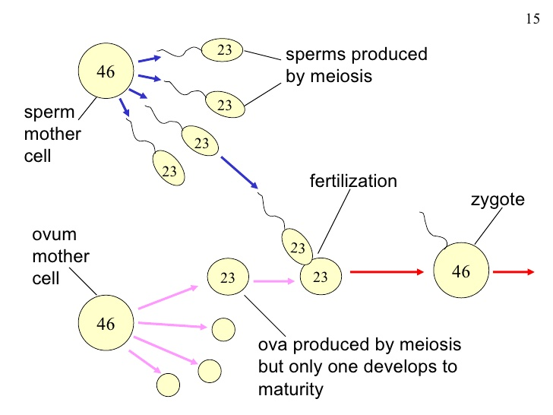

Slide 44
DĚKUJI ZA POZORNOST!

